Slide 1
Notes:
QUI PARLE ? À QUI ? DE QUOI ? – La valeur des temps
Leçon 45 : L’histoire de Burt (1)
NB : - Cette leçon est en lien étroit avec la suivante, qui présente une situation symétrique.
- Afin de faire manipuler aux élèves les éléments de l’histoire, vous pouvez imprimer les images (de Burt et du nuage qui raconte) à partir du lien suivant : hatier-clic.fr/23lpfdgce1_affichage045
Avec les élèves, vous pourrez ainsi les déplacer sur une ligne du temps dessinée au tableau.

Slide 2
Notes:
PHASE 1 : Enrôlement
« Aujourd’hui, on va s’intéresser à une façon de raconter une même histoire de différentes manières. »

Slide 3
Notes:
Afficher les illustrations de l’album suivant sans le texte.
Il l’a fait !, de Ole Könnecke, (© L’école des loisirs, 2010)

Slide 18
Notes:
PHASE 2 : Observation. Établir la chronologie d’une histoire
« Est-ce que l’un ou l’une d’entre vous peut me raconter l’histoire à l’oral à partir des illustrations ? Les autres, vous corriger ou compléter s’il [elle] oublie quelque chose. »
« Quels sont les évènements importants ? »
Réponses possibles :
Burt regarde avant de sauter.
Burt va chercher une banane.
Burt saute. Ses copains le félicitent.
Burt fait un beau plongeon.
NB : refaire défiler les diapositives de l’histoire (de la 2 à la 17)

Slide 19
Notes:
« Est-ce que les images sont dans l’ordre ? Dans quel ordre faut-il mettre ces images pour raconter l’histoire ? »
Réponse attendue :
Burt mange la banane. Burt saute en se cachant les yeux. Burt fait un plongeon.

Slide 20
Notes:
PHASE 3 : Observation. Donner du sens à la « ligne du temps »
« On lit de gauche à droite. Alors je mets la première image à gauche et la dernière à droite : l’histoire commence à gauche et se termine à droite. Ça fait comme une petite bande dessinée. »

Slide 21
Notes:
« Cette ligne figure le temps qui passe. À gauche, le début de l’histoire, à droite la fin de l’histoire… »

Slide 22
Notes:
PHASE 4 : Variation. Établir la chronologie d’une histoire
◆ « Dans notre travail d’aujourd’hui, on va dire que c’est le nuage qui raconte l’histoire. Comme le camarade tout à l’heure quand il racontait l’histoire avec les images. Le nuage représente celui qui raconte l’histoire. »
◆ Sortir le picto de la variation, et rappeler quel type d’activité il annonce. « Ici, on va raconter un même événement de façon différente. »

Slide 23
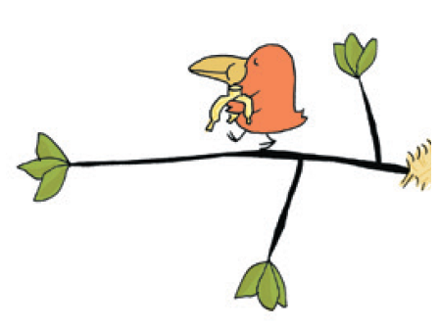
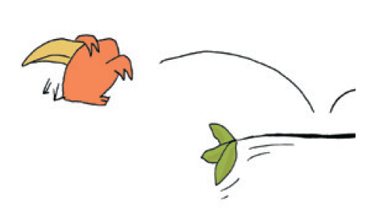
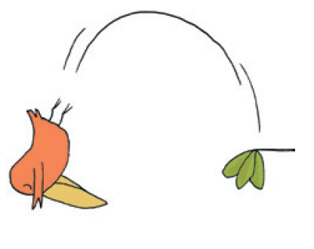
Notes:
Raconter toute l’histoire au présent
« Le nuage va raconter l’histoire d’une première manière. Je vous montre. »
« D’abord Burt réfléchit en mangeant une banane. Ensuite, il saute sans regarder. Enfin, il fait un beau plongeon. »
NB : pour que les élèves comprennent, vous pouvez déplacer le nuage sur la diapositive au fil de votre récit.

Slide 24
Notes:
Raconter au passé
« Maintenant, on va chercher comment le nuage peut raconter d’une autre manière. On ne va plus faire bouger le nuage. »
« Si le nuage est là, donc après que Burt a mangé sa banane, comment parle-t-il de Burt qui mange la banane ? »

Slide 25
Notes:
Noter au tableau ou sur une affiche les formes verbales du passé proposées par les élèves.
Par exemple : Burt a mangé, Burt vient de manger, etc.

Slide 26
Notes:
Raconter au présent
« Si le nuage est là, donc en même temps que Burt mange sa banane, comment parle-t-il de Burt qui mange la banane ? »
Noter ces formes verbales en-dessous des autres au fur et à mesure que l’on suit la ligne du temps.
Par exemple : Burt mange, Burt est en train de manger, etc.

Slide 27
Notes:
Raconter au futur
« Si le nuage est là, donc avant que Burt mange sa banane, comment parle- t-il de Burt qui mange la banane ? »
Noter les réponses des élèves en dessous.
Par exemple : Burt va manger, Burt mangera, etc.

Slide 28
Notes:
Votre prise de notes au tableau, ou sur affiche, devrait ressembler à ça :
Burt a mangé. Burt vient de manger.
Burt mange. Burt est en train de manger.
Burt va manger. Burt mangera.

Slide 29
Notes:
PHASE 5 : Identification. Identifier la valeur d’un temps
◆ Enlever l’image du nuage et la confier à un élève.
◆ « Je vais dire une phrase. Tu vas aller placer le nuage là où il dirait cette phrase. »

Slide 30
Notes:
◆ Proposer des phrases en reprenant les formules produites par les élèves en phase 4, parmi les suivantes :
Burt a mangé. Burt vient de manger.
Burt mange. Burt est en train de manger.
Burt va manger. Burt mangera.
◆ Ajouter à cette liste les formes du présent, du passé composé ou du futur simple si elles n’y figurent pas.

Slide 31
Notes:
Affichage des réponses pour le futur.
◆ « Le nuage est avant le moment où Burt mange sa banane. »
◆ « Quel est le mot ou le morceau de mot qui nous indique comment il faut placer le nuage ? »
Réponses possibles :
Les formes du verbe manger : va manger, mangera.
Le mot (le verbe) : va.

Slide 32
Notes:
Affichage des réponses pour le présent.
◆ « Le nuage est en même temps que le moment où Burt mange sa banane. »
◆ « Quel est le mot ou le morceau de mot qui nous indique comment il faut placer le nuage ? »
Réponses possibles :
Les formes du verbe manger : mange, est en train de manger.
Les mots (le verbe) : est en train de…

Slide 33
Notes:
Affichage des réponses pour le passé.
◆ « Le nuage est après le moment où Burt mange sa banane. »
◆ « Quel est le mot ou le morceau de mot qui nous indique comment il faut placer le nuage ? »
Réponses possibles :
Les formes du verbe manger : vient de manger, a mangé.
Les mots (le verbe) : vient de.

Slide 34
Notes:
Temps de synthèse
« Dans ces différentes phrases, il y a un morceau qui ne change pas et un morceau qui change. Celui qui ne change pas, qu’est-ce que c’est ? Et celui qui change. »
Réponse attendue :
Le morceau qui ne change pas, c’est Burt, le nom de l’oiseau. C’est la première brique. C’est la brique-sujet.
Le morceau qui change, c’est le verbe. Pour faire la brique du verbe, il manque « la banane ».

Slide 35
Notes:
« Dans ces phrases, le verbe manger change de formes.
Et chaque forme que prend le verbe indique la position du nuage, indique la position de celui qui raconte sur la ligne du temps.
La forme d’un verbe nous indique la relation "avant", "en même temps" ou "après" qu’il y a entre ce qu’on raconte et le moment où on le raconte. »

Slide 36
Notes:
◆ « Dans la leçon L’histoire de Burt (1), qu’avons-nous appris ? »
Réponse attendue (collectivement) : On a appris que :
La forme des verbes indique si l’histoire est racontée avant qu’elle se passe, en même temps, ou après qu’elle s’est passée.

Slide 37
Notes:
« Voilà les mots qui me paraissent importants et les exemples que j’ai choisis. On va les lire ensemble. »

Slide 38
Notes:
◆ Distribuer la trace écrite à compléter (cf. Fichier photocopiable).
◆ « Voilà votre trace écrite. Vous allez compléter les trous.
Avec le crayon noir, dans les bulles, écrivez après dans le trou de la première, en même temps dans le trou de la deuxième et avant dans le trou de la troisième.
Avec le crayon rouge, soulignez les verbes. »

Slide 39
Notes:
Prolongement possible
◆ Lire le texte de l’album Il l’a fait !, de Ole Könnecke (cf. matériel d’affichage)
◆ « Que nous apprennent les verbes ? Est-ce raconté avant, pendant ou après ? »
Réponse attendue :
C’est raconté pendant que ça se passe. Par le nuage ?

Slide 40
Notes:
Activités d’entrainement
Livret 5 page 6.

Slide 41
Notes:
Exercice 1 :
L’élève doit dessiner le nuage dans la case « après ».
Demander aux élèves si le nuage raconte le fait avant que Burt ait sauté, pendant que Burt saute ou après que Burt a sauté.
Demander, pour invalider les dessins « avant » et « pendant », ce qu’il aurait dû dire dans cette position.

Slide 42
Notes:
(Affichage avec le mémo)
Exercice 1 :
L’élève doit dessiner le nuage dans la case « après ».
Demander aux élèves si le nuage raconte le fait avant que Burt ait sauté, pendant que Burt saute ou après que Burt a sauté.
Demander, pour invalider les dessins « avant » et « pendant », ce qu’il aurait dû dire dans cette position.

Slide 43
Notes:
Exercice 2 :
Le nuage dit : « Burt sautera. »
Attirer l’attention des élèves sur l’aide proposée. Un élève peut très bien proposer « Burt va sauter. »
Demander, pour invalider les propositions « Burt saute. » et « Burt a sauté. », quand le nuage raconte lorsqu’il dit cela.

Slide 44
Notes:
(Affichage avec le mémo)
Exercice 2 :
Le nuage dit : « Burt sautera. »
Attirer l’attention des élèves sur l’aide proposée. Un élève peut très bien proposer « Burt va sauter. »
Demander, pour invalider les propositions « Burt saute. » et « Burt a sauté. », quand le nuage raconte lorsqu’il dit cela.

Slide 45
Notes:
Exercice 3 :
Passé : Burt a mangé sa banane.
Présent : Burt saute de la branche.
Futur : Burt plongera de la branche
Les élèves peuvent s’appuyer sur l’ordre des évènements de l’histoire de Burt. Ils peuvent aussi s’appuyer sur les ressemblances entre les formes des verbes (mangera, plongera… c’est raconté avant). Pour justifier, demander systématiquement si le nuage raconte après le fait, pendant le fait ou avant le fait.

Slide 46
Notes:
(Affichage avec le mémo)
Exercice 3 :
Passé : Burt a mangé sa banane.
Présent : Burt saute de la branche.
Futur : Burt plongera de la branche
Les élèves peuvent s’appuyer sur l’ordre des évènements de l’histoire de Burt. Ils peuvent aussi s’appuyer sur les ressemblances entre les formes des verbes (mangera, plongera… c’est raconté avant). Pour justifier, demander systématiquement si le nuage raconte après le fait, pendant le fait ou avant le fait.

Slide 47
Notes:
Activités d’entrainement.
Livret 8, page 9, exercices 3 et 4.
Connaissances rebrassées : Les accords dans le groupe du nom • L’accord du verbe avec le sujet

Slide 48
Notes:
Exercice 3 :
➜ voulez s’écrit avec -ez parce que le verbe prend -ez avec le sujet vous.
Demander aux élèves de repérer les 2 briques, d’identifier le verbe comme 1er mot de la 2e brique.
➜ simples s’écrit avec -e parce que simple s’écrit toujours avec un -e.
➜ simples s’écrit avec -s parce que simples s’accorde avec fleurs, qui est au pluriel.

Slide 49
Notes:
(Affichage avec le mémo)
Exercice 3 :
➜ voulez s’écrit avec -ez parce que le verbe prend -ez avec le sujet vous.
Demander aux élèves de repérer les 2 briques, d’identifier le verbe comme 1er mot de la 2e brique.
➜ simples s’écrit avec -e parce que simple s’écrit toujours avec un -e.
➜ simples s’écrit avec -s parce que simples s’accorde avec fleurs, qui est au pluriel.

Slide 50
Notes:
Exercice 4 :
Nous montons sur des hauts tabourets usés.
Les enfants montent sur des hauts tabourets usés.
On peut indiquer aux élèves le nombre de solutions. C’est une relance de l’activité stimulante.

Slide 51
Notes:
(Affichage avec le mémo)
Exercice 4 :
Nous montons sur des hauts tabourets usés.
Les enfants montent sur des hauts tabourets usés.
On peut indiquer aux élèves le nombre de solutions. C’est une relance de l’activité stimulante.

